Slide 1

Реляційні БАЗИ ДАНИХ

Slide 2


Поняття бази даних
Роботу з БД можна поділити на професійну (проєктування, конструювання тощо) і користувацьку (заповненния, упорядкування, пошук і використання даних тощо).

Slide 3
Структура реляційної бази даних
Реляційна БД являє собою сукупність зв’язаних таблиць, що містять інформацію про об’єкти певного виду.

Slide 4
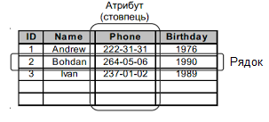
Структура реляційної бази даних
Рядок таблиці містить дані про один об’єкт (наприклад, про людину, автомобіль тощо), а стовпці таблиці містять різні характеристики цих об’єктів — атрибути (наприклад, прізвище, ім’я, дату народження, номер двигуна тощо).

Slide 5
Структура реляційної бази даних
У таблицях реляційної БД рядки називають записами, а стовпці — полями
Поле реляційної БД (стовпець) містить дані одного типу. Записи (стовпці) містят сукупну інформацію про певний об’єкт.

Slide 6
Структура реляційної бази даних
Навіть порожня структурована БД містить певну інформацію про імена полів, опис типів даних тощо.
Структура реляційної БД визначає зв’язки між таблицями і можливі типи та властивості даних у них.

Slide 7
Проектування реляційної бази даних
Проєктування БД починається з визначення її структури за такими кроками:
визначається перелік даних, які будуть зберігатися;
визначається кількість і вміст таблиць для зберігання даних;
визначаються для кожної з таблиць назви полів, їх тип, властивість тощо.

Slide 8
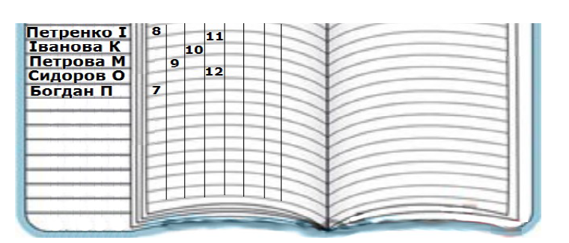
Проектування реляційної бази даних
Прикладом не зовсім раціональнї «бази даних» може бути класний журнал, у якому на кожній сторінці повторюються прізвище та ім’я учня. Уникнути повторювань можна, «зв’язавши» таблиці з оцінками із таблицею з прізвищами.
Для цього частину сторінок можна обрізати так, щоби було видно список учнів на першій сторінці Але зазвичай цього не роблять, оскільки клас може ділитись на групи, учні можуть вибувати або прибувати з інших шкіл тощо.

Slide 9
Проектування реляційної бази даних
Повторення даних у таблицях електронної реляційної БД знижує її надійність у цілому: помилившись під час уведення, наприклад, прізвища в одну з таблиць, під час пошуку, ми ризикуємо отримати неповну інформацію про людину. Проблем можна уникнути, застосовуючи кілька зв’язаних таблиць замість однієї великої.

Slide 10

СКБД Microsoft Access
Однією із електронних систем керування реляційними базамии даних (СКБД) є Microsoft Office Access (далі Access). Файл Access (розширення .accdb) містить таблиці, запити, форми, звіти, зв’язки, фільтри тощо.

Slide 11
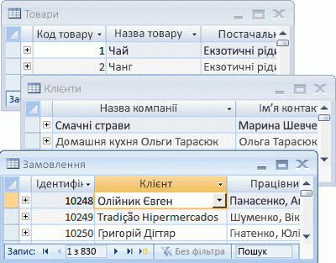
СКБД Microsoft Access
Таблиці бази даних — це основний елемент СКБД, який містить розподілені за певними ознаками дані.

Slide 12
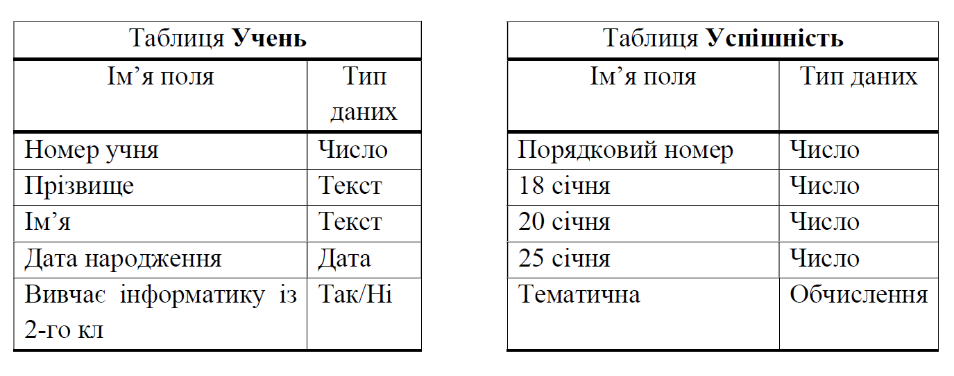
СКБД Microsoft Access
На прикладі шкільного журналу спроєктуємо спрощену електронну БД з назвою «Інформатика», в якій відслідковуватимемо успішність групи учнів з інформатики
Зрозуміло, що потрібно буде встановити зв’язок таблиць, оскільки в таблиці Успішність відсутні прізвища учнів.

Slide 13

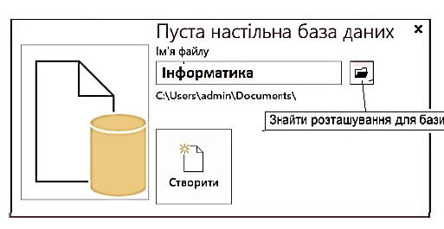
Створення порожньої бази даних
Електронну БД Access можна створити на основі шаблону або вручну на основі порожніх таблиць. Розглянемо алгоритм створення порожньої електронної реляційної БД Access. Для створення порожньої електронної реляційної БД Access потрібно
запустити СКБД Access;
2) вибрати Пуста настільна база даних (або Пуста база даних)

Slide 14
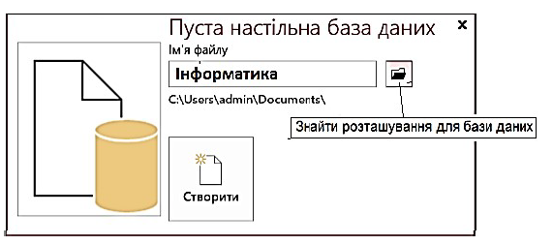
Створення порожньої бази даних
3) у вікні, що з’явиться, ввести назву створюваної БД (у нас: Інформатика);
4) за необхідності кнопкою Знайти розташування для бази даних змінити розташування файлу БД;
5) клацнути значок Створити.

Slide 15
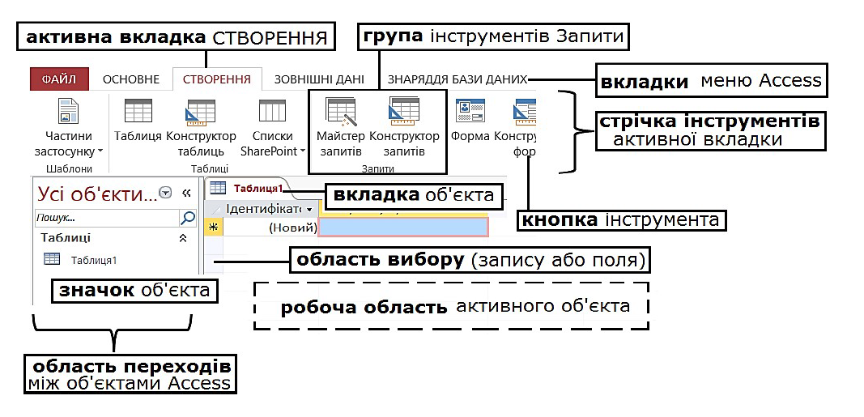
Створення порожньої бази даних
У створеній БД автоматично буде збережено порожню таблицю Таблиця 1, яка міститиме єдине поле з ім’ям Ідентифікатор
Пригадаємо основні елементи інтерфейсу офісних додатків на прикладі додатку Acces

Slide 16
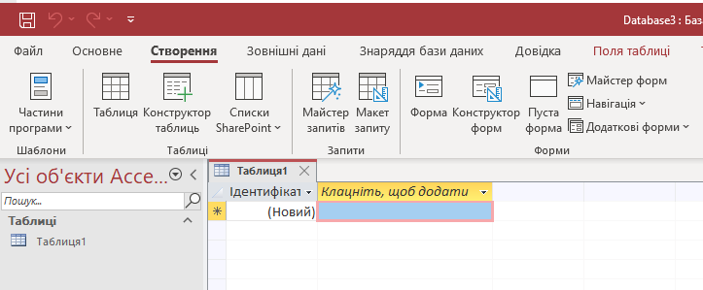
Створення таблиць
Для створення нової таблиці на вкладці СТВОРЕННЯ у групі Таблиці обирають значок Таблиця або Конструктор таблиць.

Slide 17
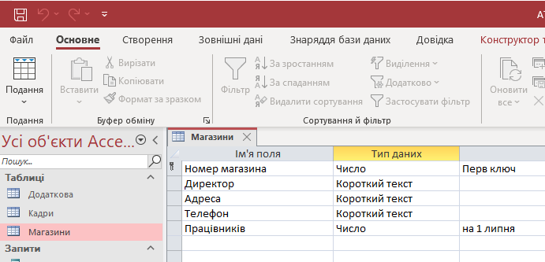
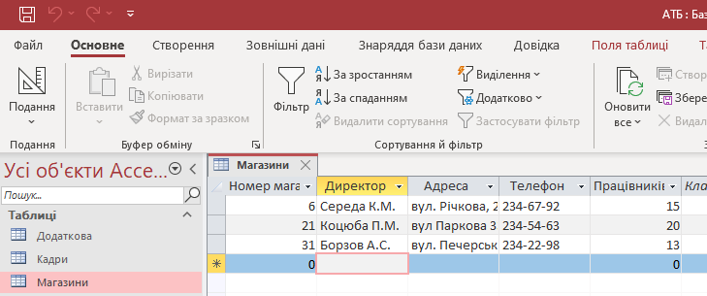
Створення таблиць
Кожна таблиця Access може бути відображена у двох режимах: режим конструктора (кнопка або команда Конструктор) і режим перегляду чи заповнення (або Режим таблиці) (подвійне клацання на назві таблиці або команда контекстного меню Відкрити).

Slide 18
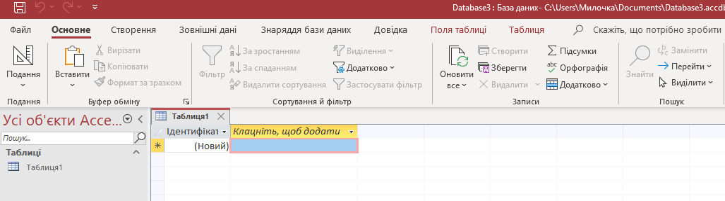
Створення таблиць
Зміну режиму відображення таблиці зручно робити кнопкою Режим (або кнопка Подання), що на вкладці ОСНОВНЕ зліва.

Slide 19
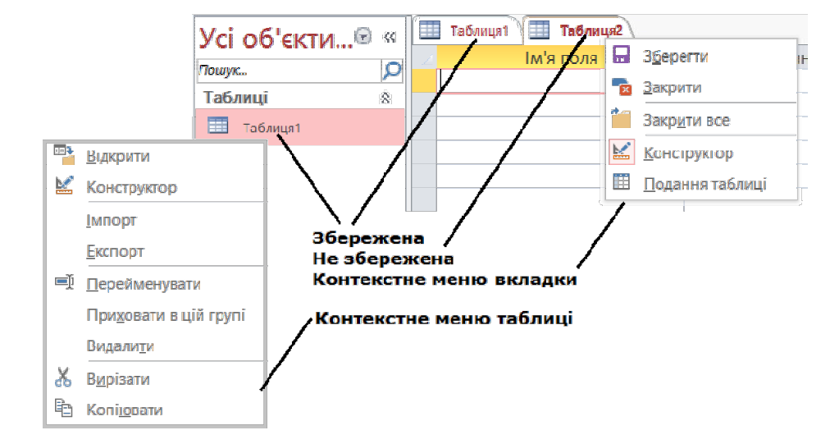
Створення таблиць
За допомогою контекстного меню вкладки таблиці можна зберегти зміни, внесені у структуру таблиці.
Таблиця створена в режимі Конструктор таблиць не містить жодного поля, тому її не можна зберегти, доки не буде створено хоча б одне поле

Slide 20
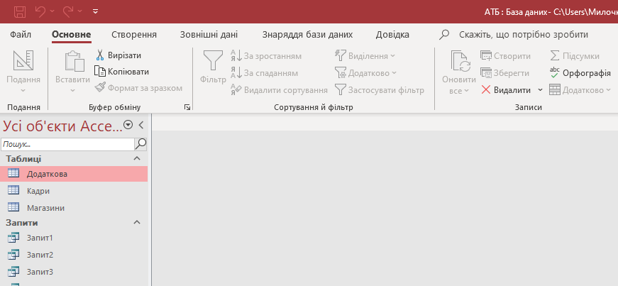
Створення таблиць
Імена збережених таблиць відображаються зліва в Області переходів у полі Усі об’єкти.
Таблиці можна перейменовувати за допомогою контекстного меню значка таблиці, що в полі Усі об’єкти.
Назви таблиць не можуть містити лапки (“).

Slide 21
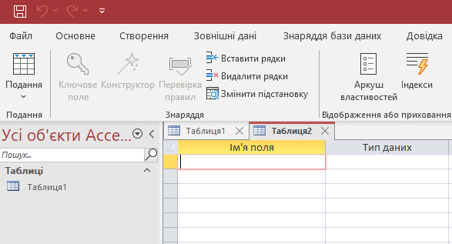
Створення полів у таблицях
Наступним кроком конструювання таблиці є створення її полів. У режимі конструктора в рядки вписують імена полів (стовпець Імя поля).
Імена полів НЕ можуть:
• бути довшими за 64 символи;
• починатись із пробілу;
• містити крапку (.), знак оклику (!), апостроф (’), квадратні дужки ([]);
• містити керуючі символи (значення ASCII від 0 до 31).

Slide 22
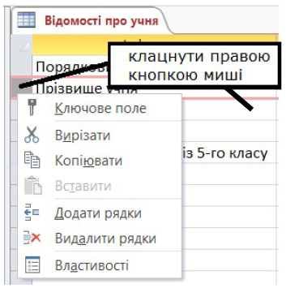
Створення полів у таблицях
За допомогою контекстного меню поля в режимі конструктора можна додавати поля (рядки), видаляти їх, перейменовувати тощо. Контекстне меню поля в режимі конструктора викликається клаціанням правої кнопки миші будь-де в рядку поля

Slide 23
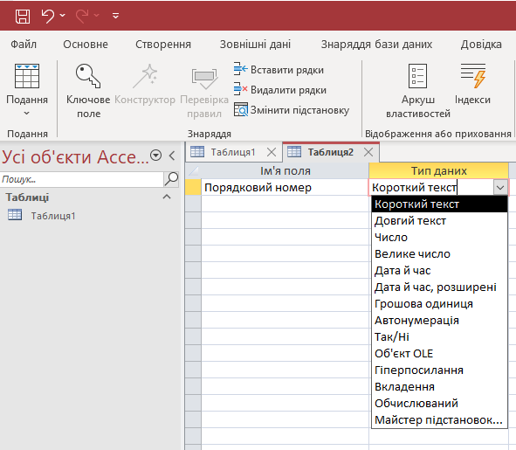
Типи даних
За замовчуванням у режимі конструктора усім даним надається один і той самий тип: Короткий текст. Але це незручно, оскільки може виникати необхідність, наприклад, проведення арифметичних операцій над числовими даними, порівняння віку за датами народження тощо.
У режимі конструктора справа можна вибрати зі списку найоптимальніший тип даних. Опис типів даних можна отримати скориставшись довідкою (клавіша F1 або кнопка ?).

Slide 24
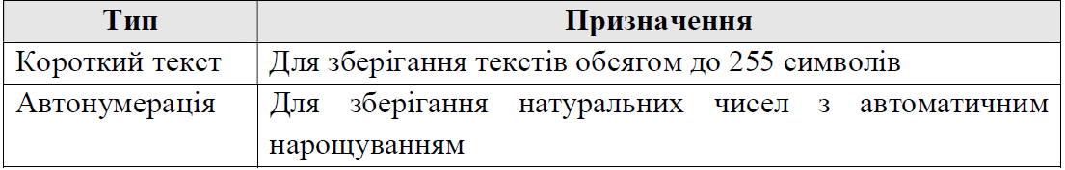
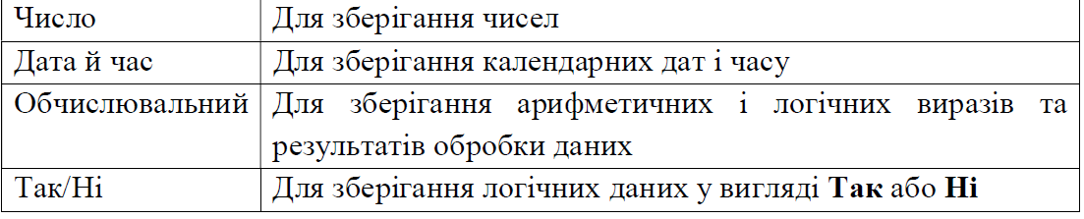
Типи даних
Ознайомимося з деякими типами даних, які стануть нам у пригоді під час створення БД. Розглянемо таблицю:
Під час заповнення таблиці в полі, яке має тип Автонумерація, числа з’являються автоматично, щоразу збільшуючись на 1. Проте в разі вилучення записів їхні номери повторно не використовуються

Slide 25
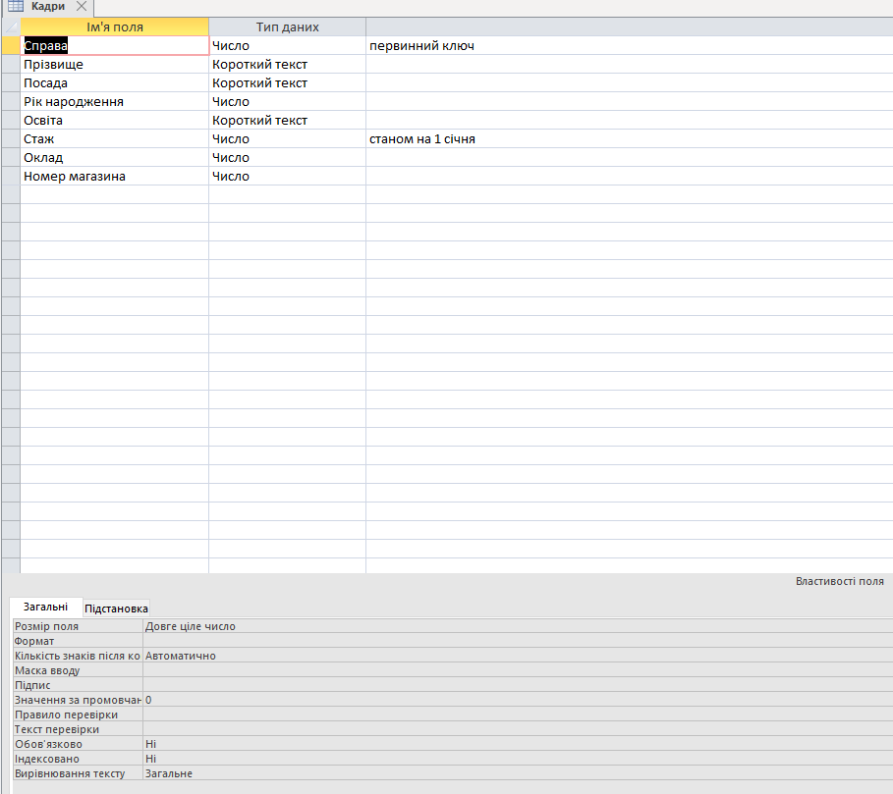
Типи даних
Обрання оптимальних типів даних дозволяє заощадити ресурси обчислювальної системи та сприяє більш швидкому і гнучкому пошуку і опрацюванню даних у БД.

Slide 26
Питання для самоконтролю
1. Як називаються рядки і стовпці таблиць реляційної бази даних?
2. Перелічіть кроки проєктування реляційної бази даних.
3. Що називають моделлю сутність — зв’язок бази даних? Наведіть приклади зв’язків сутностей.
4. У чому відмінність опрацювання таблиць у режимі Таблиця і в режимі Конструктор таблиць?
5. Чому порожню таблицю СКБД Access можна назвати «порожньою» лише умовно?
6. Опишіть призначення кількох відомих вам типів даних СКБД Access.

Slide 27
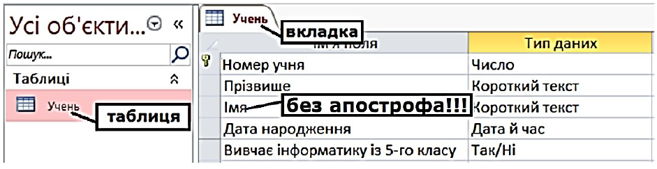
Домашнє завдання
1. Параграф 23 (стор 129-135) прочитати та законспектувати
2. Вправа 23 (стор 135)
Виконати проєктування та створення порожньої бази даних.
Запустіть СКБД Access.
Виберіть створення Пустої бази даних.
Уведіть ім’я файлу Інформатика.
Оберіть місце збереження БД.
За допомогою контекстного меню таблиці Таблиця1 відкрийте її в режимі конструктора, увівши ім’я Учень.
Уведіть імена усіх полів таблиці Учень та оберіть для кожного поля оптимальний тип даних.

Slide 28
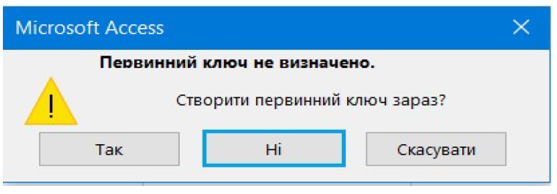
Домашнє завдання
7) За допомогою контекстного меню вкладки Учень збережіть зміни та закрийте вкладку.
8) У режимі конструктора створіть іще одну порожню таблицю.
9) Уведіть імена усіх полів нової таблиці та оберіть для кожного поля відповідний тип даних.
10) Збережіть зміни, давши ім’я таблиці Успішність. У діалоговому вікні щодо створення первинного ключа натисніть кнопку Ні.
11) Закрийте вкладку Успішність.
12) Закрийте вікно СУБД Access. При додаткових запитах на збереження чи закриття таблиць відповідайте Так.

